Slide 1
Erasmus + ‘’My school is cool’’

Slide 2
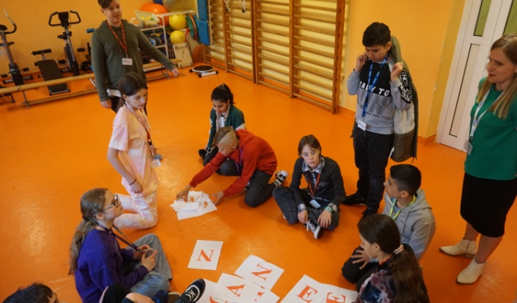
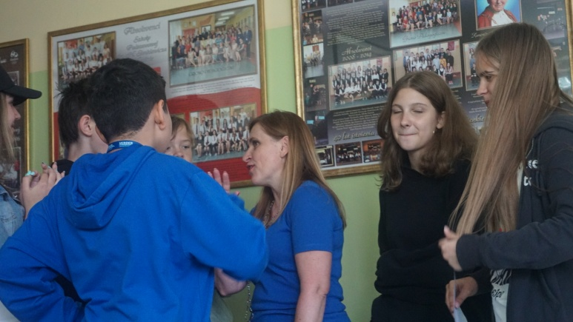
Erasmus + ‘’My school is cool’’
We have realized Erasmus + project called ‘’My school is cool’’ in our Henryk Sienkiewicz Primary School 38 in Lublin since September 2020. The aim of this project is to compensate differences in native and English language, mathematics and science subjects among 11 – 13 years old students with high educational abilities and students with low educational abilities and the lack of work motivation.

Slide 3
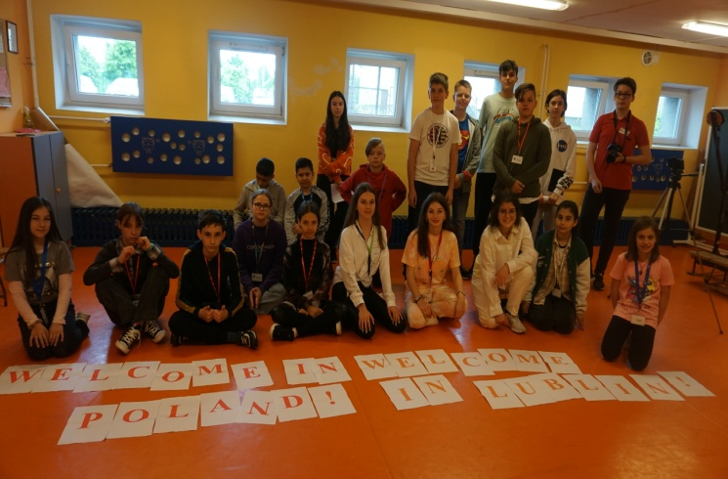
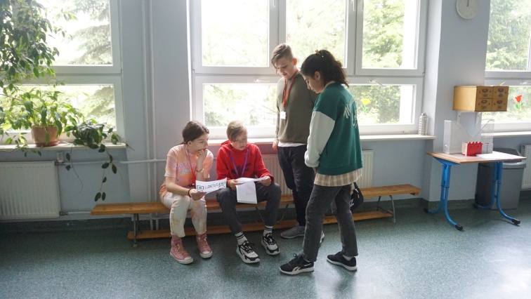
Erasmus + ‘’My school is cool’’
Od września 2020 roku w Szkole Podstawowej im. Henryka Sienkiewicza nr 38 w Lublinie realizujemy projekt Erasmus + ,,My school is cool” . Celem projektu jest wyrównywanie różnic w języku ojczystym, języku angielskim, matematyce i naukach przyrodniczych uczniów w wieku 11-13 lat poprzez współpracę uczniów zdolnych i zmotywowanych do pracy oraz uczniów o niskich możliwościach edukacyjnych, którym brak zapału do nauki.

Slide 4
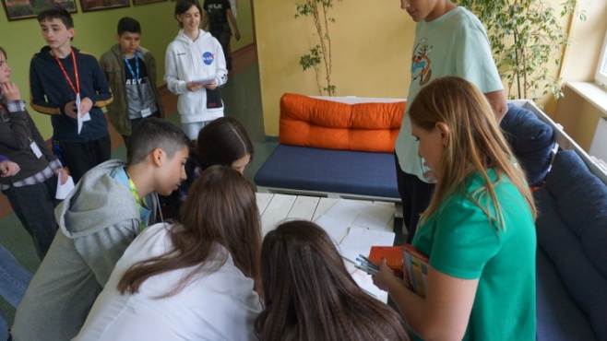
Erasmus + ‘’My school is cool’’
We put special accent on commitment in activities of students who come from emigrant families and from families with low material status and students with disfunctions.
Because of pandemic time the first meeting of project participants was organised in May 2022. In our school we hosted students and teachers from Latvia, Romania, Turkey and Bulgaria. The aim of the meeting in Poland was to get to know project participants from partner countries, to obtain information about partner schools and their countries.

Slide 5
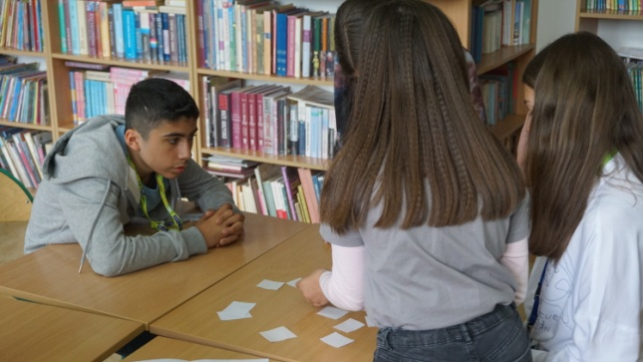
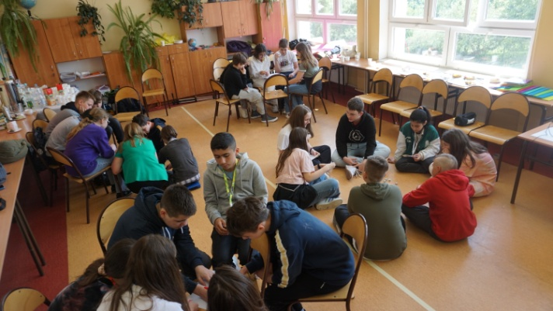
Erasmus + ‘’My school is cool’’
Kładziemy szczególny nacisk na zaangażowanie w nasze działania uczniów pochodzących z rodzin emigrantów i z rodzin o niskim statusie materialnym oraz uczniów z dysfunkcjami. Ze względu na pandemię pierwsze spotkanie uczestników projektu mogło odbyć się dopiero w maju 2022 roku. W naszej szkole gościliśmy uczniów wraz z nauczycielami z Łotwy, Rumunii, Turcji oraz Bułgarii. Celem spotkania w Polsce było poznanie się wszystkich uczestników projektu z krajów partnerskich, uzyskanie informacji na temat szkól partnerskich oraz krajów, w których się one znajdują.

Slide 6
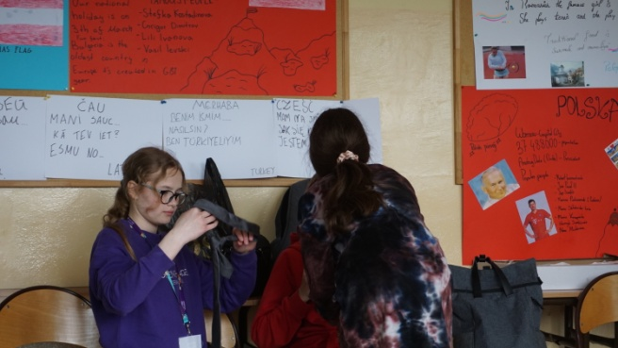
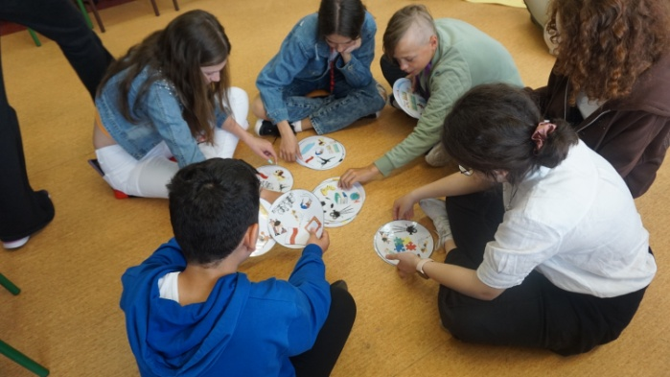
Erasmus + ‘’My school is cool’’
The members of the project took part in a lot of activities to integrate the group. They learnt about the use of didactic games in taking-up knowledge about native and English language, mathematics and science. That’s why the partnership exchange in ‘’My school is cool” project took place in 38 Primary School under the motto ‘’ Educational games – that makes sense” .

Slide 7
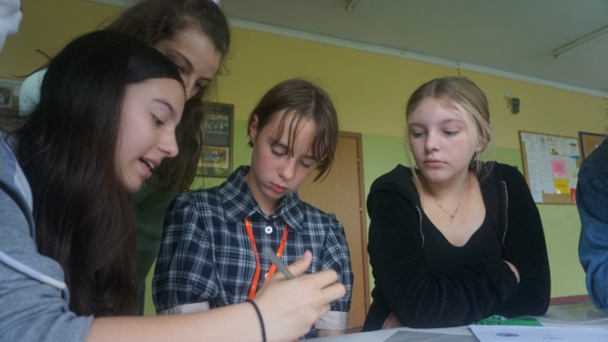
Erasmus + ‘’My school is cool’’
Uczestnicy podejmowali różne działania mające na celu integrację grupy. Ponadto uczyli się, jakie zastosowanie mają gry dydaktyczne w przyswajaniu wiedzy z języka ojczystego i angielskiego, matematyki i nauk przyrodniczych. Dlatego też wymiana partnerska szkół w ramach projektu ,,My school is cool” odbyła się w Szkole Podstawowej nr 38 pod hasłem „Educational games – that makes sense”.

Slide 8
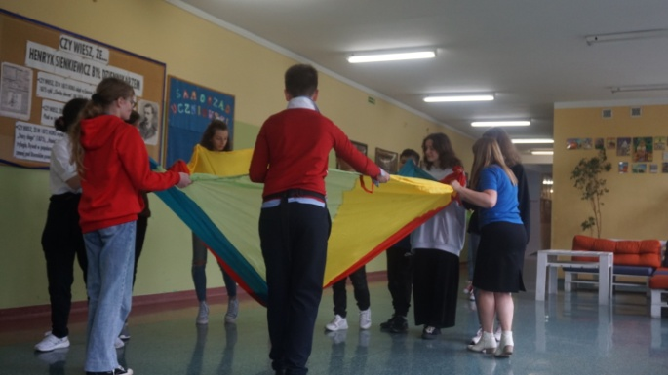
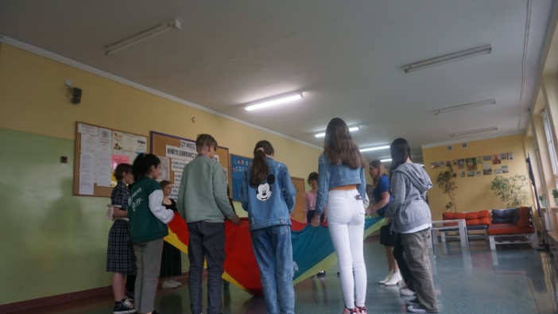
Erasmus + ‘’My school is cool’’
We started from group-building activities (games with the use of Klanza sling are invaluable).
Our guests could get to know our school taking part in international orienteering games.
During Language Challenge Day we played educational language games with use of story cubes ( a lot of incredible stories appeared).

Slide 9
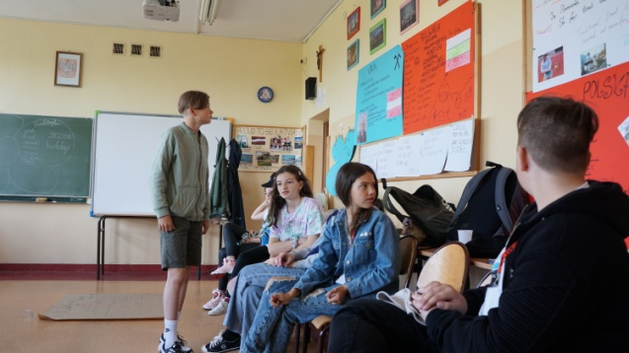
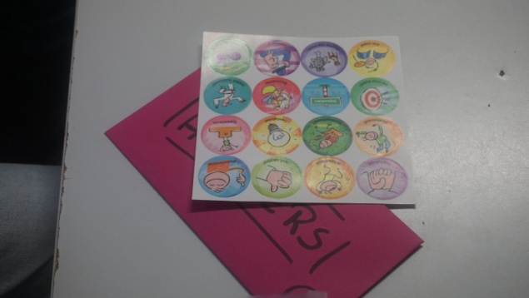
Erasmus + ‘’My school is cool’’
Rozpoczęliśmy od zajęć integrujących grupę (zabawy z chustą Klanzy są w tym względzie nieocenione). Nasi goście mogli też poznać naszą szkołę uczestnicząc w międzynarodowych podchodach. Podczas Launguage Challange Day graliśmy w językowe gry edukacyjne, np. z użyciem story cubes (powstały niesamowite historie).

Slide 10
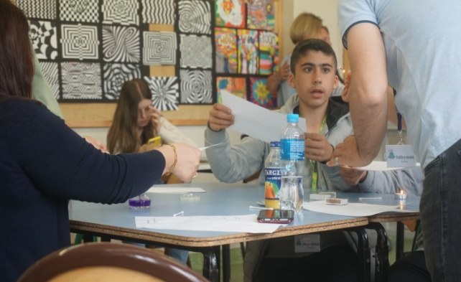
Erasmus + ‘’My school is cool’’
,,Breaking news”, last minute news, fired imagination of the participants. Our foreign guests tried to pronuons some pouplar tongue twisters sucha as ,,W Szczebrzeszynie chrząszcz brzmi w trzcinie”. Learning Polish can be fun.
During Science Challenge Day participants took part in experiments with the use of every day products we called them “Kitchen revolutions”.

Slide 11
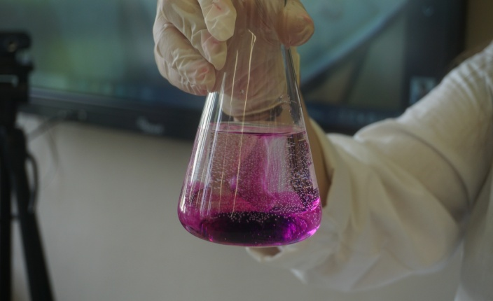
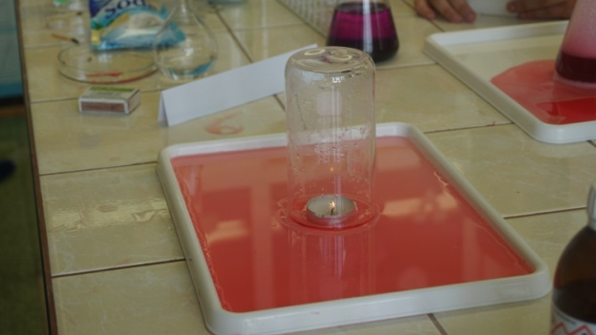
Erasmus + ‘’My school is cool’’
,,Breaking news”, czyli wiadomości z ostatniej chwili, rozbudziły wyobraźnię uczestników. Nasi zagraniczni goście próbowali wymówić polskie łamacze językowe takie jak: ,,W Szczebrzeszynie chrząszcz brzmi w trzcinie”, czyli nauka języka polskiego może być świetną zabawą. Podczas Science Challange Day uczestnicy wzięli udział w doświadczeniach i eksperymentach z wykorzystaniem produktów z życia codziennego, czyli ,,Kitchen revolutions”.

Slide 12
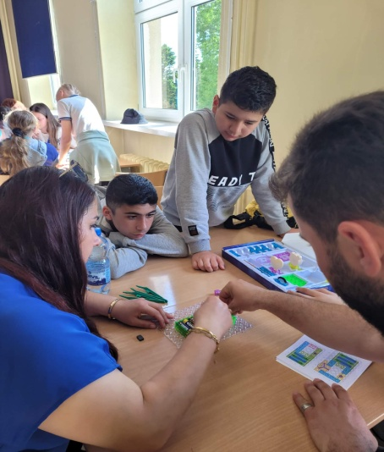
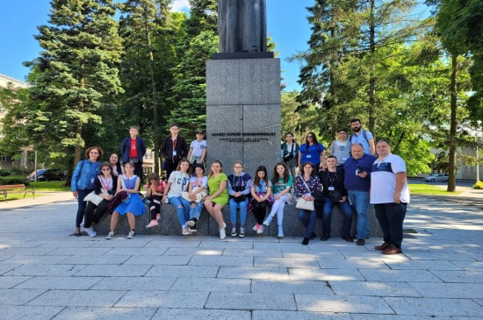
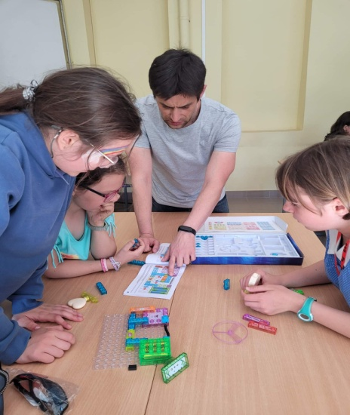
Erasmus + ‘’My school is cool’’
At physics faculty of University of Maria Curie Skłodowska - students could explore samples of plants and other things found not far from our school. They also learned how to build the radio set.

Slide 13
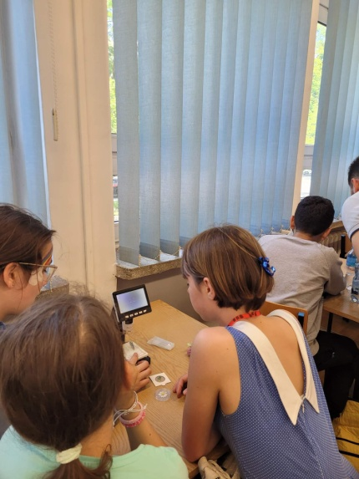
Erasmus + ‘’My school is cool’’
Na wydziale fizyki UMCS uczniowie mogli zbadać próbki roślin i innych rzeczy znalezionych w okolicach szkoły, a następnie zbudować … radio!

Slide 14
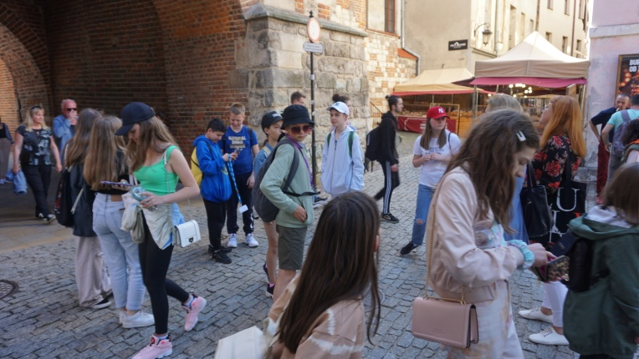
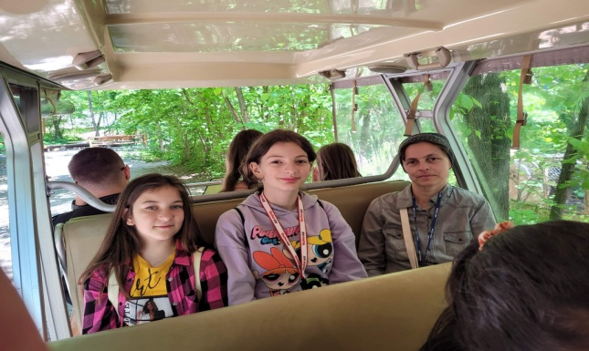
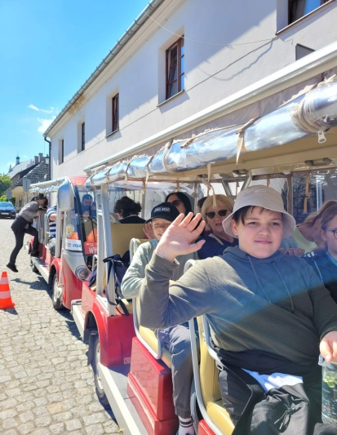
Erasmus + ‘’My school is cool’’
There were integrative trips and meetings too. Our guests realy like Kazimierz Dolny on the Vistula River, Museum of Lublin Country and the old town in Lublin.

Slide 15
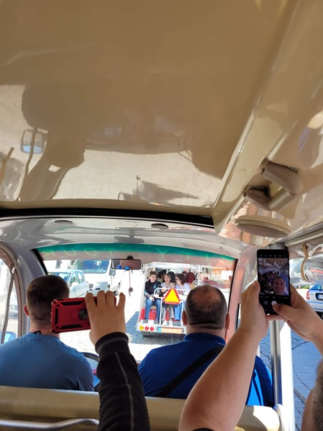
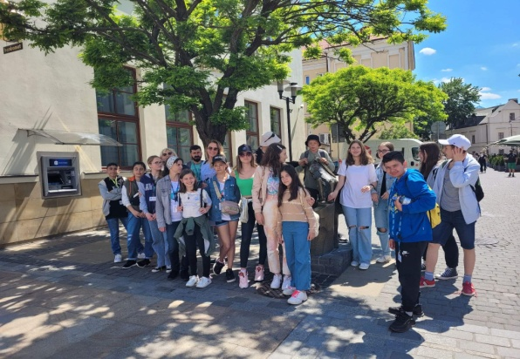
Erasmus + ‘’My school is cool’’
Nie zabrakło wycieczek i wyjść integracyjnych. Naszym gościom bardzo podobał się Kazimierz Dolny nad Wisłą, Muzeum Wsi Lubelskiej i Stare Miasto w Lublinie.

Slide 16
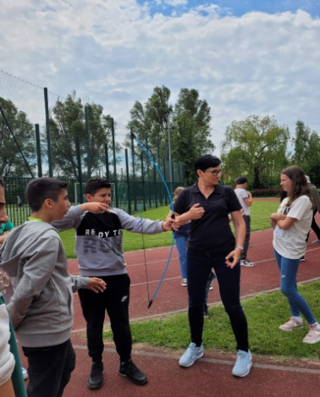
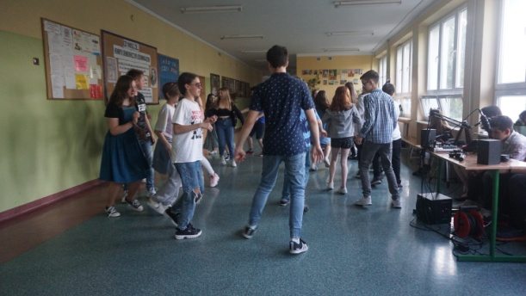
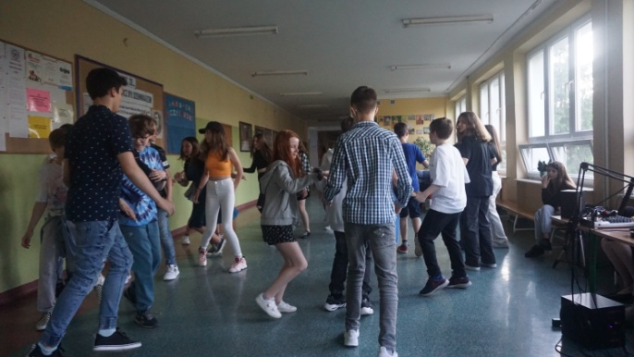
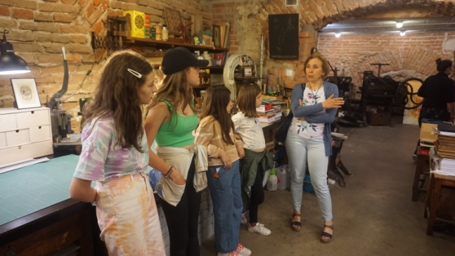
Erasmus + ‘’My school is cool’’
The 1st June – our visitors celebrate Children’s Day with the society of our school taking part in outdoor sports activities. Of course there was also a disco.
We participated in the workshops in House of Words. We made personalized paper and notebooks with traditional method.

Slide 17
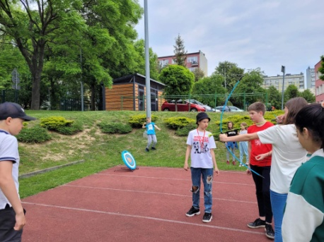
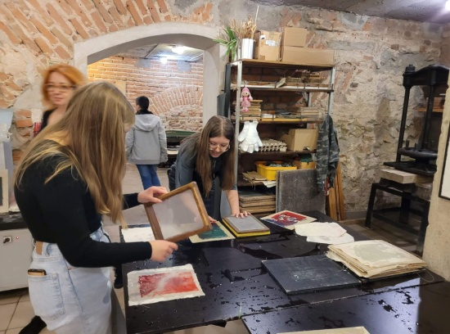
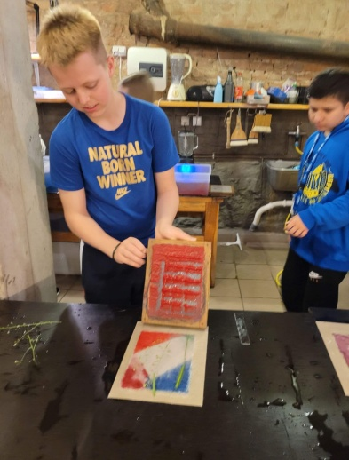
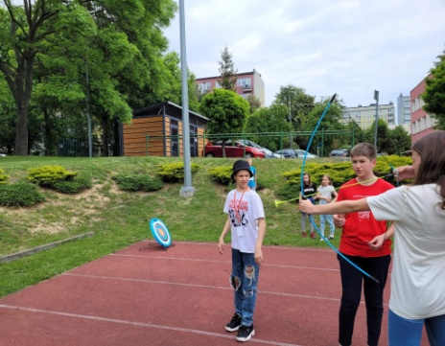
Erasmus + ‘’My school is cool’’
1 czerwca – Dzień Dziecka nasi goście świętowali wraz ze społecznością całej szkoły uczestnicząc w zajęciach sportowo-rekreacyjnych na świeżym powietrzu. Nie mogło zabraknąć tego dnia również wspólnej dyskoteki. Uczestniczyliśmy też w warsztatach w Domu Słów. Produkowaliśmy spersonalizowany papier i zeszyty metodą tradycyjną.

Slide 18
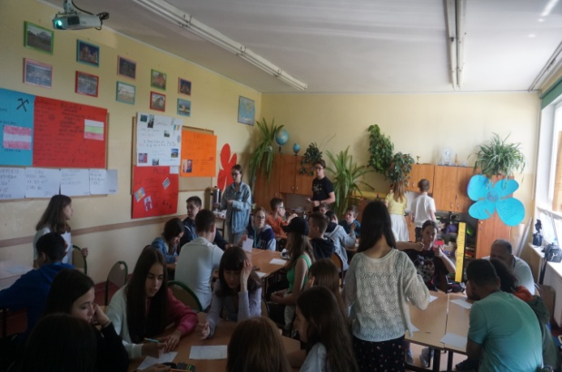
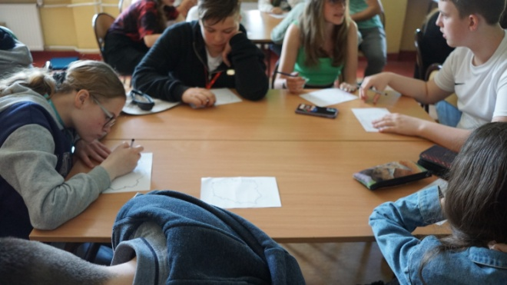
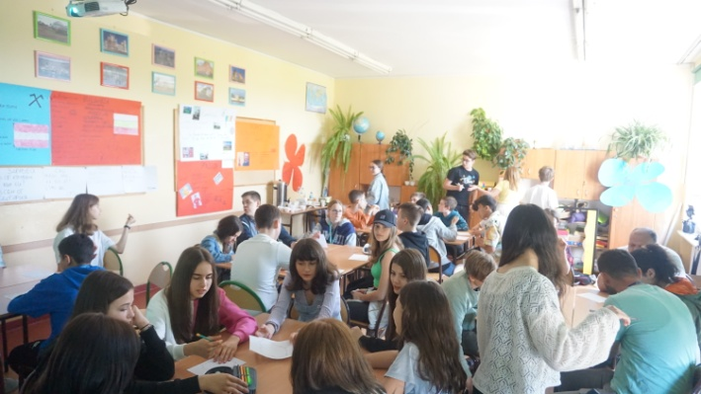
Erasmus + ‘’My school is cool’’
Czas wizyty naszych gości z Łotwy, Rumunii, Bułgarii i Turcji minął bardzo szybko. Uczniowie poznali Lublin i okolice, uczyli się języka polskiego i angielskiego oraz matematyki na wesoło. Uczestniczyli w wielu ciekawych warsztatach w Szkole Podstawowej nr 38, na Uniwersytecie Marii-Curie Skłodowskiej i w Domu Słów. Przede wszystkim jednak nawiązali koleżeńskie relacje z rówieśnikami z zagranicy, z których wiele przerodziło się już w przyjaźń.

Slide 19
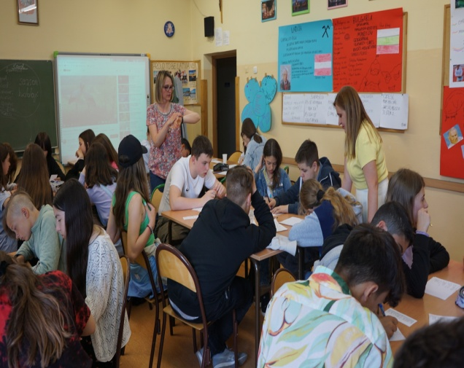
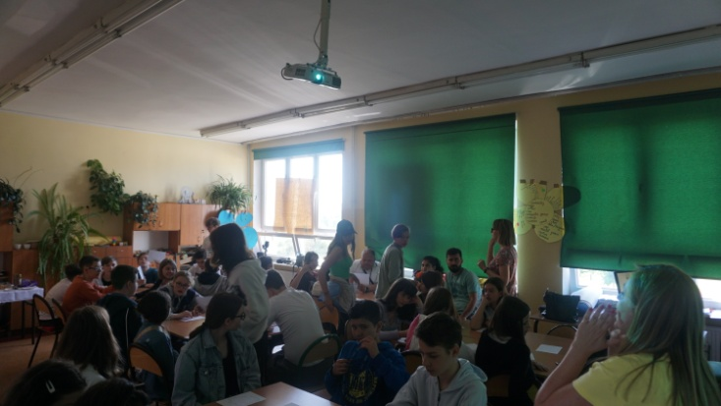
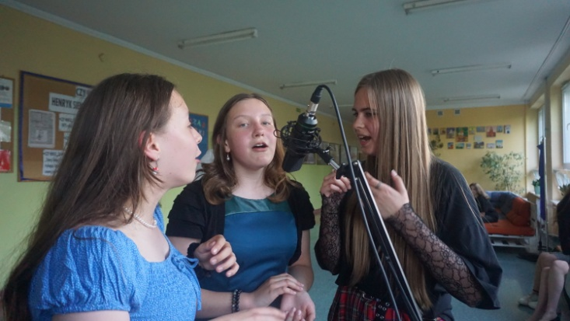
Erasmus + ‘’My school is cool’’
The visit of our guests from Latvia, Romania, Bulgaria and Turkey passed very quickly. Students got to know Lublin and neighbourhood, learnt Polish, English and mathematics with fun.
They took part in many interesting workshops in Primary School 38, University of Maria Curie Skłodowska and in the House of Words.
Above all, however, they made friends and friendly relationships with their peers from abroad.

Slide 20
Erasmus + ‘’My school is cool’’
Next school year 2022/2023 we are going to have 4 project meetings: in October-in Grobina, Latvia, in November - in Darica,Turkey, in March – in Poiana Sibiului, Romania and in April – in Sofia, Bulgaria. We are looking forward to them.

Slide 21
Erasmus + ‘’My school is cool’’
.
W przyszłym roku szkolnym 2022/2023 odbędą się 4 spotkania projektowe: w październiku w Grobinie na Łotwie, w listopadzie w Daricy w Turcji, w marcu w Poiana Sibiului w Rumunii oraz w kwietniu w Sofii w Bułgarii. Czekamy na nie z niecierpliwością.

Slide 22
Erasmus + ‘’My school is cool’’
PICTURES:
Tomasz Najs
Maciej Godula
TEXT IN POLISH:
Anna Gołębiowska
TEXT IN ENGLISH:
Dawid Król

